Slide 1
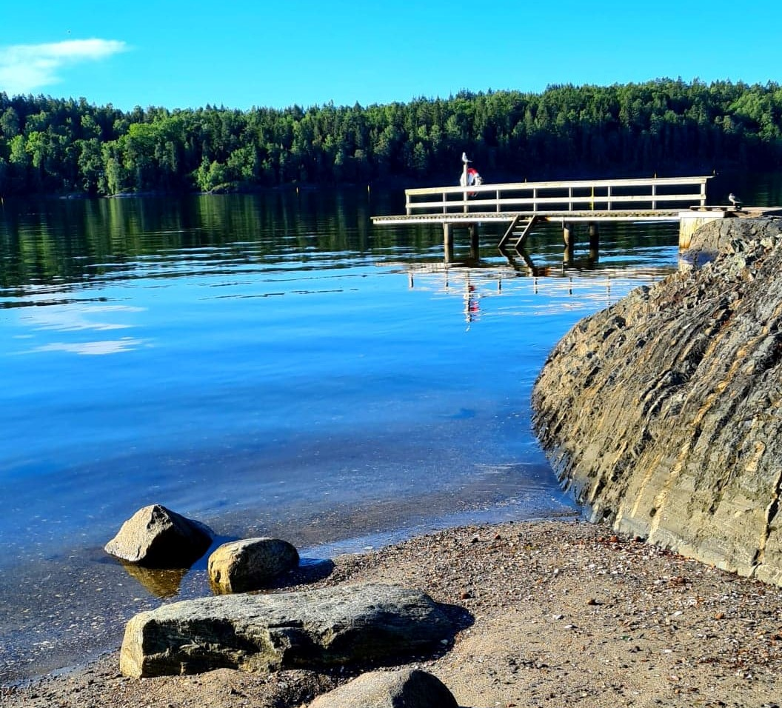
Økt 4 Designe badeplassen

Slide 2
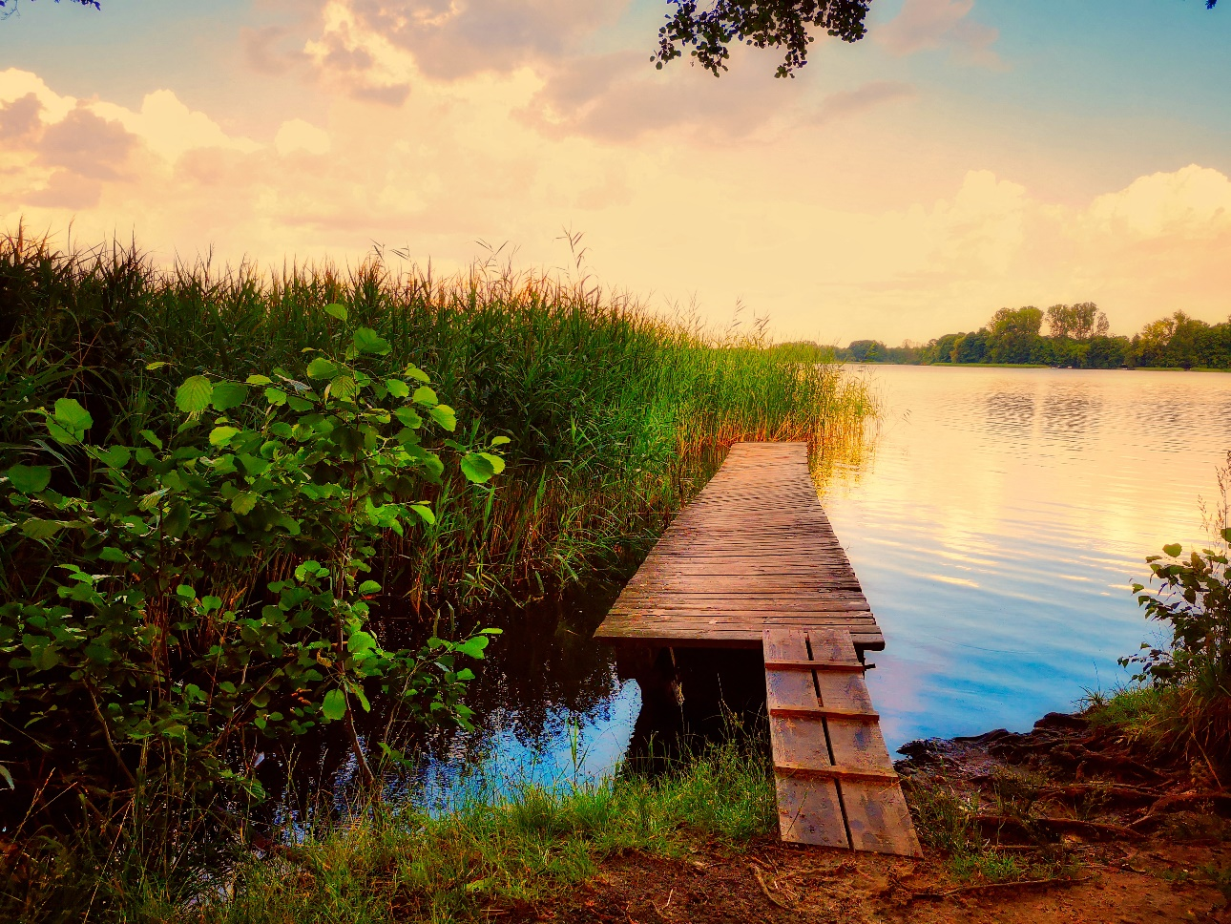
4A Escape Room
Hvis dere klarer å løse dagens Escape Room får dere ekstra penger, hvis ikke må dere betale tilbake penger. Dere får kun ett forsøk!

Slide 3
4B Biologisk mangfold
Hver gruppe presenterer hva de fant når de undersøkte det biologiske mangfoldet på badeplassen. Fyll inn art, plassering og ca. antall i felles tabell.
Gruppe 1: Vegetasjon i vann
Gruppe 2: Dyr i vann
Gruppe 3: Vegetasjon på land
Gruppe 4: Dyr på land
Art | Antall | Hvor

Slide 4
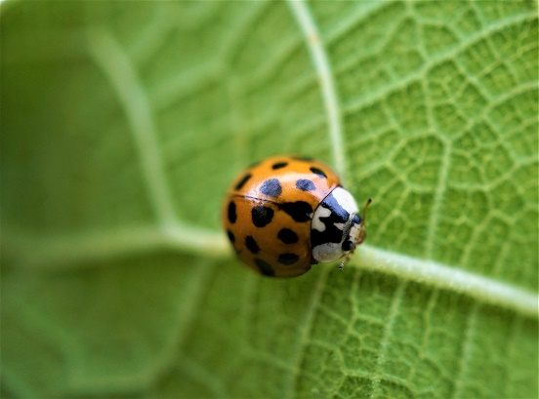
4B Biologisk mangfold Gruppearbeid
Bruk tabellen til å vurdere det biologiske mangfoldet på badeplassen.
Lite biologisk mangfold | Middels biologisk mangfold | Stort biologisk mangfold
Få planter og dyr både på land og i vann. Det kan være et stort antall av noen arter men få ulike arter. | Et antall forskjellige planter og dyr både på land og i vann. Antall innen de ulike artene er noenlunde likt. | Mange forskjellige planter og dyr både på land og i vann. Antall innen de ulike artene er noenlunde likt, ingen art dominerer.

Slide 5
4C Badevannskvalitet
Alle kommuner plikter å overvåke badevannskvaliteten på badeplassene, og mange av kommunene legger ut resultatene på prøvene på nettsidene sine.
På neste side vises resultater fra prøvetaking i to kommuner. Den ene viser målt mengde av e-coli- bakterier, mens den andre viser målt mengde av flere ulike typer bakterier.
Sammenlign prøveresultatene fra de to kommunene.
Hvilken fremstilling gir det mest oversiktlige bildet av vannkvaliteten på kommunens badeplasser?

Slide 6
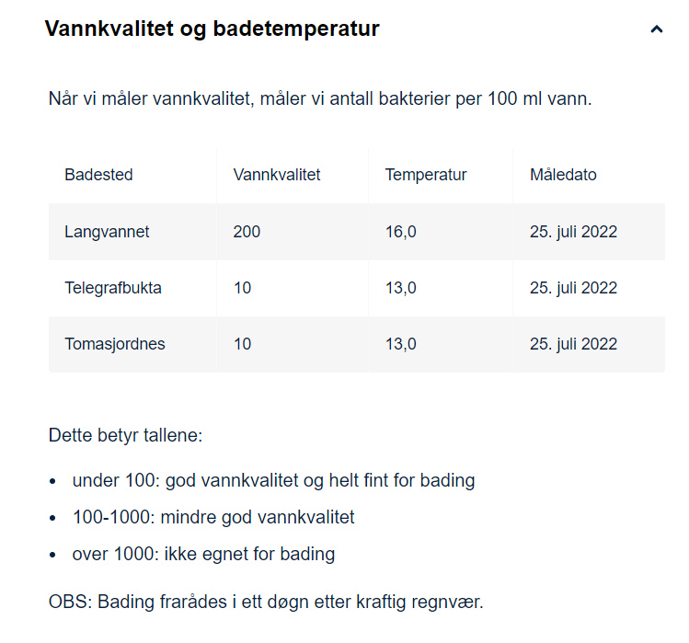
4C Badevannskvalitet Sammenligne prøveresultater
Hvorfor brukes det to ulike skalaer?
Hvorfor tror dere dette rådet blir gitt?

Slide 7
4C Badevannskvalitet Hvordan er badevannskvaliteten i din kommune?
Søk på nettsidene til din kommune, og finn resultater fra siste måling av badevannskvalitet.
Registrer resultatet i skjemaet Badevannskvalitet s. 5 i Elevheftet
Hvis du ikke finner resultater fra målinger av badevannskvalitet, ta gjerne kontakt med kommunen og etterspør dette.

Slide 8
4D Vurdere hensyn til miljøet på badeplassen
Bruk resultatet av undersøkelsene av det biologiske mangfoldet og vannkvaliteten på badeplassen og vurder forslag til endringer med hensyn til miljøet.
 | Positivt | Negativt
Sosiale forhold
Økonomi
Miljø
BIOLOGISK MANGFOLD og VANNKVALITET

Slide 9
4E Lage ferdig Film/bilder av badeplass
Dere skal nå skal ferdigstille oppdraget gjennom å lage film/bildeserie av badeplassen med forklaring på hva som skal forbedres og hvordan. Husk at filmen skal vise:
Badeplassens bærekraftighet
Gruppens vurdering av badeplassens bærekraftighet. Det betyr at dere vurderer egne forslag til endringer ut fra eget budsjett (økonomi) sett i lys av hvilket utbytte det får for brukere av badeplassen (sosiale forhold) og hvordan det vil påvirke naturen og det biologiske mangfoldet (miljø) på badeplassen.

Slide 10
4F Oppsummering
I neste økt skal dere se hverandres filmer og vurdere bidragene.
Dere vil bli delt i to grupper som hver skal nominere en film (ikke sin egen).
Disse to filmene ser vi i felleskap og deretter skal dere stemme på filmen med den beste badeplassen (utfra kriteriene).

